Slide 1

第十一章 信息系统安全审计
信息安全法规与安全管理
授课老师：李妍

Slide 2
本讲内容
1
信息系统安全审计概述
2
安全审计系统的体系结构
3
3
安全审计的一般流程
4
安全审计的数据源
5
安全审计的分析方法
6
信息安全审计与标准
7
3
计算机取证

Slide 3
信息系统安全审计概述
1、概念：
信息系统安全审计是评判一个信息系统是否真正安全的重要手段之一。
通过安全审计收集、分析、评估安全信息、掌握安全状态，制定安全策略，确保整个安全体系的完备性、合理性和适用性，才能将系统调整到“最安全”和“最低风险”的状态。
安全审计是对信息系统的各种事件及行为实行监测、信息采集、分析并针对特定事件及行为采取相应响应动作。
我国的国家标准《GB/T 20945-2007，信息安全技术信息系统安全审计产品技术要求和测试评价方法》给出了安全审计的定义。
审计的意义：由于不存在绝对安全的系统，所以安全审计系统作为和其它安全措施相辅相成、互为补充的安全机制，是非常必要的。

Slide 4
信息系统安全审计概述
概念：
在国际通用的CC准则（即ISO/IEC15408-2:1999《信息技术安全性评估准则》 ）中对信息系统安全审计（ISSA，Information System Security Audit）给出了明确定义：
信息系统安全审计主要指对与安全有关的活动的相关信息进行识别、记录、存储和分析；审计记录的结果用于检查网络上发生了哪些与安全有关的活动，谁（哪个用户）对这个活动负责；
主要功能包括：安全审计自动响应、安全审计数据生成、安全审计分析、安全审计浏览、安全审计事件选择、安全审计事件存储等。
这是国际CC准则给出的一个比较抽象的概念。信息安全审计就是信息网络中的“监控摄像头”，通过运用各种技术手段，洞察网络信息系统中的活动，全面监测信息系统中的各种会话和事件，记录分析各种网络可疑行为、违规操作、敏感信息，帮助定位安全事件源头和追查取证，防范和发现计算机网络犯罪活动，为信息系统安全策略制定、风险内控提供有力的数据支撑。

Slide 5
信息系统安全审计概述
2、主要目标：
检查是否符合现行的安全策略，标准，指南和程序
找出不足之处，并检查现有策略，标准、指南和程序的实施效果
识别和审查是否符合相关的法律、法规和合同的要求
识别和理解存在的漏洞
检讨现有的操作、行政和管理方面的安全控制问题，确保实现的安全措施和符合最低安全标准的要求
提供改进建议和纠正措施

Slide 6
信息系统安全审计概述
3、功能和作用：
取证
威慑
发现系统漏洞
发现系统运行异常
评价标准符合程度

Slide 7
信息系统安全审计概述
4、分类：
按照审计分析的对象，分为
针对主机的审计
针对网络的审计
按照审计的工作方式，分为
集中式安全审计
分布式安全审计

Slide 8
安全审计系统的体系结构
1、信息安全审计系统的一般组成：
为了满足安全审计的功能需要而研制和部署的。
一般而言，一个完整的安全审计系统如图所示：

Slide 9
安全审计系统的体系结构
2、集中式安全审计系统体系结构：
集中式安全审计系统体系结构如图所示

Slide 10
安全审计系统的体系结构
集中式审计体系结构越来越显示出其缺陷，主要表现在:
造成CPU、I/O以及网络通信的负担，而且中心计算机往往容易发生单点故障
有可能因为单个点的失败造成整个审计数据的不可用
集中式的体系结构，自适应能力差，不能根据环境变化自动更改配置

Slide 11
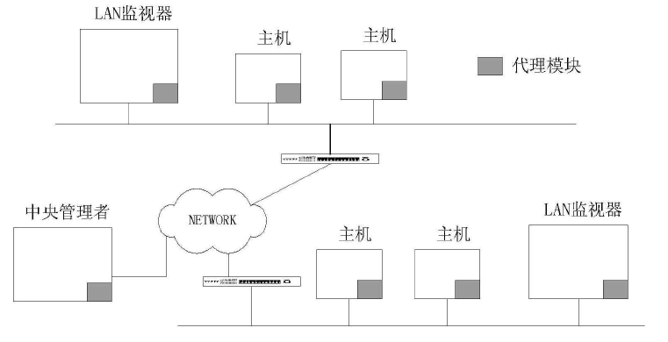
分布式安全审计系统体系结构
3、分布式安全审计系统体系结构：
典型的分布式安全审计系统结构如图所示

Slide 12
分布式安全审计系统体系结构
它由三部分组成:
主机代理模块
局域网监视器代理模块
中央管理者模块
优点:
扩展能力强
容错能力强
兼容性强
适应性强

Slide 13
安全审计的一般流程
安全审计流程如图所示：
事件采集设备通过硬件或软件代理对客体进行事件采集，并将采集到的事件发送至事件辨别与分析器进行事件辨别与分析，策略定义的危险事件，发送至报警处理部件，进行报警或响应。
对所有需产生审计信息的事件，产生审计信息，并发送至结果汇总，进行数据备份或报告生成。
需要注意的是，以上各阶段之间并没有明显的时间相关性，它们之间可能存在时间上的交叉。

Slide 14
安全审计的一般流程
1、策略定义：
安全审计应在一定的审计策略下进行，审计策略规定哪些信息需要采集、哪些事件是危险事件、以及对这些事件应如何处理等。
因而审计前应制定一定的审计策略，并下发到各审计单元。

Slide 15
安全审计的一般流程
2、事件采集：
事件采集阶段包含以下行为：
按照预定的审计策略对客体进行相关审计事件采集。形成的结果交由事件后续的各阶段来处理
将事件其他各阶段提交的审计策略分发至各审计代理，审计代理依据策略进行客体事件采集

Slide 16
安全审计的一般流程
3、事件分析：
事件分析阶段包含以下行为：
按照预定策略，对采集到事件进行事件辨析，决定
忽略该事件
产生审计信息
产生审计信息并报警
产生审计信息且进行响应联动
按照用户定义与预定策略，将事件分析结果生成审计记录，并形成审计报告

Slide 17
安全审计的一般流程
4、事件响应：
事件响应阶段是根据事件分析的结果采用相应的响应行动，包含以下行为：
对事件分析阶段产生的报警信息、响应请求进行报警与响应
按照预定策略，生成审计记录，写入审计数据库，并将各类审计分析报告发送到指定的对象
按照预定策略对审计记录进行备份

Slide 18
安全审计的一般流程
5、结果汇总：
结果汇总阶段负责对事件分析及响应的结果进行汇总，主要包含以下行为：
将各类审计报告进行分类汇总
对审计结果进行适当的统计分析，形成分析报告
根据用户需求和事件分析处理结果形成审计策略修改意见

Slide 19
安全审计的数据源
基于主机的数据源
操作系统的审计记录
系统日志
应用程序日志信息
基于网络的数据源
入侵检测数据，有优势：
通过网络被动监听的方式获取网络数据包，不会对目标监控系统的运行性能产生任何影响，而且通常无需改变原有的结构和工作方式。
嗅探模块工作时可以采用对网络用户透明的模式，降低了其本身受到攻击的概率。
基于网络数据的输入信息源，可以发现许多基于主机数据源所无法发现的攻击手段，例如基于网络协议的漏洞发掘过程，或是发送畸形网络数据包和大量误用数据包的DOS攻击等。
网络数据包的标准化程度，比主机数据源来说要高得多，如目前几乎大部分网络协议都采用了TCP/IP协议族。由于标准化程度很高，所以，有利于安全审计系统在不同系统平台环境下的移植。

Slide 20
安全审计的数据源
其它数据源：不属于上述的数据源，有益补充
来自其它安全产品的数据源
主要是指目标系统内部其他独立运行的安全产品（防火墙、身份认证系统合访问控制系统等）所产生的日志文件。
来自网络设备的数据源
如网络管理系统，例如利用SNMP(简单网管协议)所提供的信息作为数据源。
带外数据源
指人工方式提供的数据信息，如硬件错误信息、系统配置信息、其他的各种自然危害事件等。

Slide 21
安全审计的分析方法
基于规则库的安全审计方法
概念：是将已知的攻击行为进行特征提取，把这些特征用脚本语言等方法进行描述后放入规则库中，当进行安全审计时，将收集到的审核数据与这些规则进行某种比较和匹配操作(关键字、正则表达式、模糊近似度等)，从而发现可能的网络攻击行为。
优点：和防火墙和防病毒软件技术思路类似，检测的准确率都相当高，可以通过最简单的匹配方法过滤掉大量的无效审核数据信息，对于使用特定黑客工具进行的网络攻击特别有效。比如发现目的端口为139以及含有OOB标志的数据包，一般肯定是Winnuke攻击数据包。
缺点：这些规则一般只针对己知攻击类型或者某类特定的攻击软件，当出现新的攻击软件或者攻击软件进行升级之后，就容易产生漏报。例如，著名的Back Orifice后门软件在90年代末非常流行，当时人们会发现攻击的端口是31337，因此31337这个古怪的端口便和Back Orifice联系在了一起。但不久之后，聪明的Back Orifice作者把这个源端口换成了80这个常用的Web服务器端口，这样就逃避了很多安全系统的检查。
局限性：对于某些特征十分明显的网络攻击行为，该技术的效果非常之好，但是对于其他一些非常容易产生变种的网络攻击行为，规则库就很难完全满足要求了。

Slide 22
安全审计的分析方法
基于数理统计的安全审计方法
概念：是首先给对象创建一个统计量的描述，比如一个网络流量的平均值、方差等等，统计出正常情况下这些特征量的数值，然后用来对实际网络数据包的情况进行比较，当发现实际值远离正常数值时，就可以认为是潜在的攻击发生。
典型的如著名syn flooding攻击来说，攻击者的目的是不想完成正常的TCP三次握手所建立起来的连接，从而让等待建立这一特定服务的连接数量超过系统所限制的数量，这样就可以使被攻击系统无法建立关于该服务的新连接。很显然，要填满一个队列，一般要在一段时间内不停地发送SYN连接请求，根据各个系统的不同，一般在每分钟10-20，或者更多。显然，在一分钟从同一个源地址发送来20个以上的SYN连接请求是非常不正常的，我们完全可以通过设置每分钟同一源地址的SYN连接数量这个统计量来判别攻击行为的发生。
缺点：数理统计的最大问题在于如何设定统计量的“阀值”，也就是正常数值和非正常数值的分界点，这往往取决于管理员的经验，不可避免产生误报和漏报。

Slide 23
安全审计的分析方法
基于日志数据挖掘的安全审计方法
概念：从系统使用或网络通信的“正常”数据中发现系统的“正常”运行模式，并和常规的一些攻击规则库进行关联分析，并用以检测系统攻击行为。
数据挖掘本身是一项通用的知识发现技术，其目的是要从海量数据中提取出我们所感兴趣的数据信息(知识)。这恰好与当前网络安全审计的现实相吻合。
优点：基于数据挖掘的网络安全审计系统有检测准确率高、速度快、自适应能力强等优点。

Slide 24
安全审计的分析方法
其它安全审计方法
安全审计是根据收集到的关于己发生事件的各种数据来发现系统漏洞和入侵行为，能为追究造成系统危害的人员责任提供证据，是一种事后监督行为。
入侵检测是在事件发生前或攻击事件正在发生过程中，利用观测到的数据，发现攻击行为。
两者的目的都是发现系统入侵行为，只是入侵检测要求有更高的实时性，因而安全审计与入侵检测两者在分析方法上有很大的相似之处，入侵检测分析方法多能应用与安全审计。如：神经网络、遗传算法。
大数据思想的检测分析方法，未来思路、人工智能分析。智能化的分析方法，基本思路是对系统多源海量多模态数据进行关联分析，发现潜在威胁。

Slide 25
信息安全审计与标准
1、TCSES中的安全审计功能需求：
TCSEC 将系统定义为从高到低的A、B、C、D四类安全等级。
A类安全等级只包含A1一个安全类别
B类安全等级包括B1、B2、B3三个安全类别（其中安全等级要求强度的顺序是B1<B2 < B3）
C类安全等级可划分为C1和C2两类（C1 < C2）

Slide 26
信息安全审计与标准
2、CC中的安全审计功能需求：
CC标准基于安全功能与安全保证措施相独立的观念，在组织上分为基本概念、安全功能需求和安全保证需求三大部分。
CC中，安全需求都以类、族、组件的层次结构形式进行定义。安全审计类有六个族（如图所示），分别对审计记录的选择、生成、存储、保护、分析以及相应的入侵响应等功能做出了不同程度的要求。

Slide 27
信息安全审计与标准

Slide 28
信息安全审计与标准
3、GB17859对安全审计的要求：
我国的信息安全国家标准GB 17859-1999《计算机信息系统安全保护等级划分准则》定义了五个安全等级，其中较高的四个级别都对审计提出了明确的要求。

Slide 29
信息安全审计与标准
4、信息系统安全审计产品技术要求：
我国的国标《GB/T 20945-2007 信息系统安全审计产品技术要求和测试评价方法》对信息安全审计产品提出了以下几个方面的技术要求。
安全审计产品分类
安全功能要求
自身安全要求
性能要求
保证要求

Slide 30
计算机取证
1、计算机取证的发展历程：
美国是开展电子证据检验和研究工作最早的国家之一。
为了适应当前形势，我国从1999 年开始对电子证据检验技术进行研究，2001 年开始开展电子证据检验鉴定工作。
对计算机取证的技术研究、专门的工具软件的开发以及相关商业服务出现的始自于90年代中后期。
从近两年的计算机安全技术论坛上看，计算机取证分析已成为当前大家普遍关注的热点问题。

Slide 31
计算机取证
2、计算机取证的概念：
计算机取证是对计算机入侵、破坏、欺诈、攻击等犯罪行为，利用计算机软硬件技术，按照符合法律规范的方式，进行识别、保存、分析和提交数字证据的过程。
计算机取证遵循如下原则：
尽早搜集证据，并保证其没有受到任何破坏
必须保证“证据连续性”
整个检查、取证过程必须是受到监督的

Slide 32
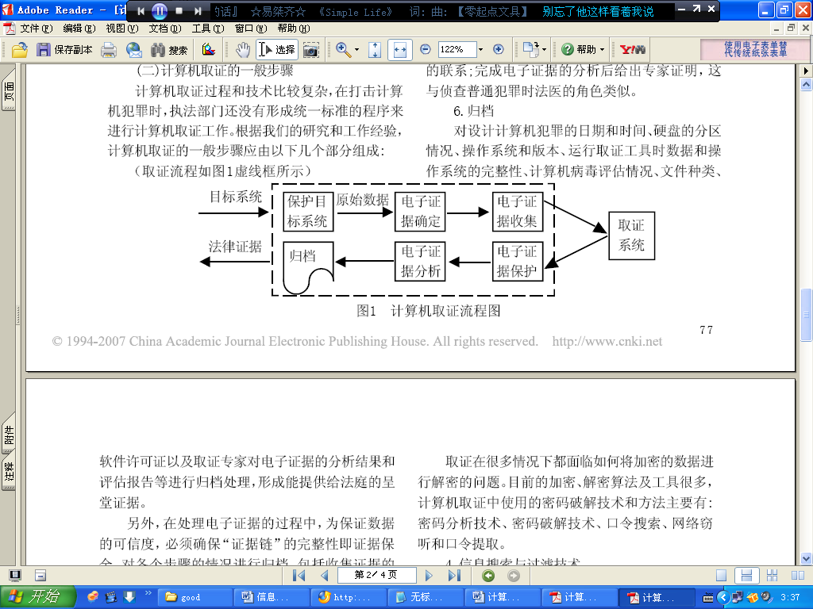
计算机取证
3、计算机取证流程：
计算机取证的一般步骤由以下几个部分组成

Slide 33
计算机取证
4、计算机取证相关技术：
依据计算机取证的过程，涉及到的相关技术大体如下：
电子证据监测技术
物理证据获取技术
电子证据收集技术
电子证据保全技术
电子证据处理及鉴定技术
电子证据提交技术

Slide 34
计算机取证
计算机取证工具：
证据获取工具
证据保全工具
证据分析工具
证据归档工具

Slide 35
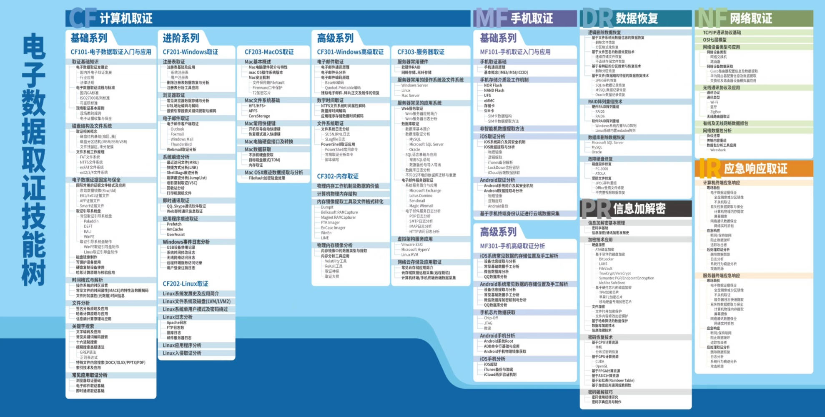
计算机取证

Slide 36
本章小结：
安全审计就是对系统安全的审核、稽查与计算。
本章对信息安全审计的概念、功能、分类、一般流程、分析方法、数据源以及安全审计系统的体系结构分别进行了阐述，并对有关标准，如TESEC、CC以及我国国标GB 17859中对安全审计的要求进行了讨论。

Slide 37
思考题
谢谢

